Slide 1
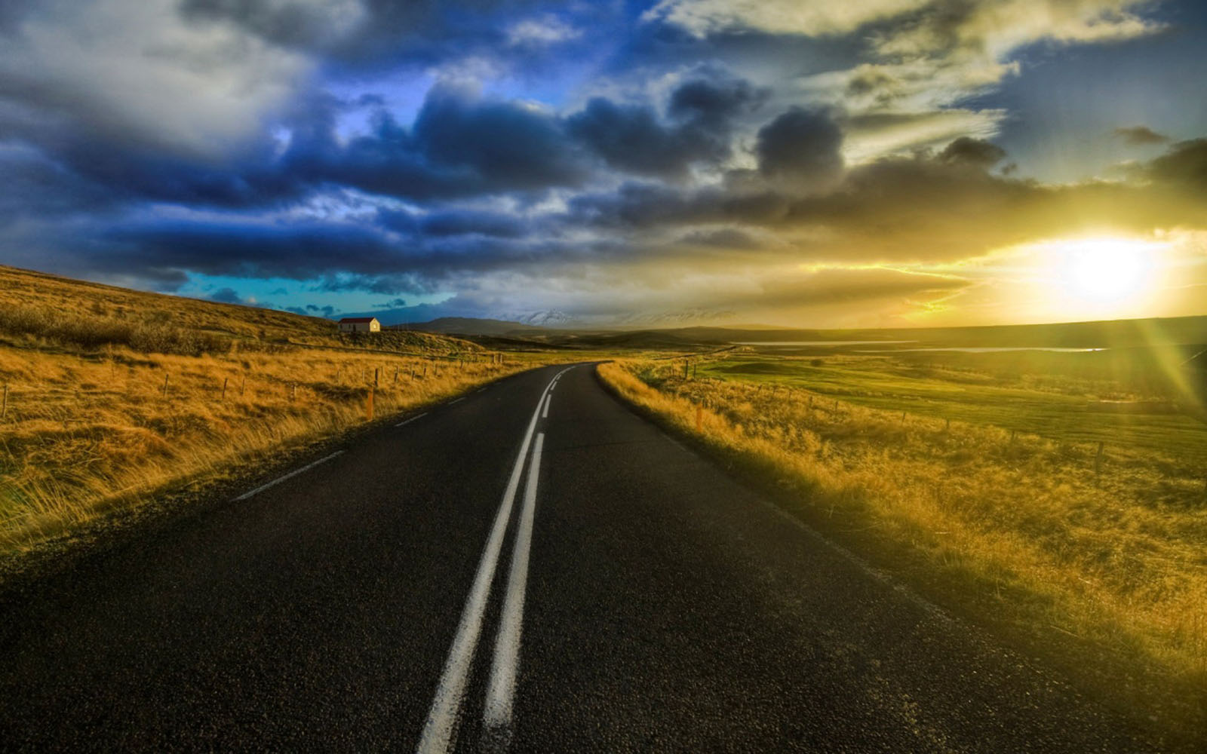
ФИЛОСОФИЯ СОХРАНЕНИЯ ЖИЗНИ

Slide 2
Дорога…Жизнь… Как похожи два эти понятия! Дорога жизни. Жизненный путь. Как близки они друг другу!

Slide 3
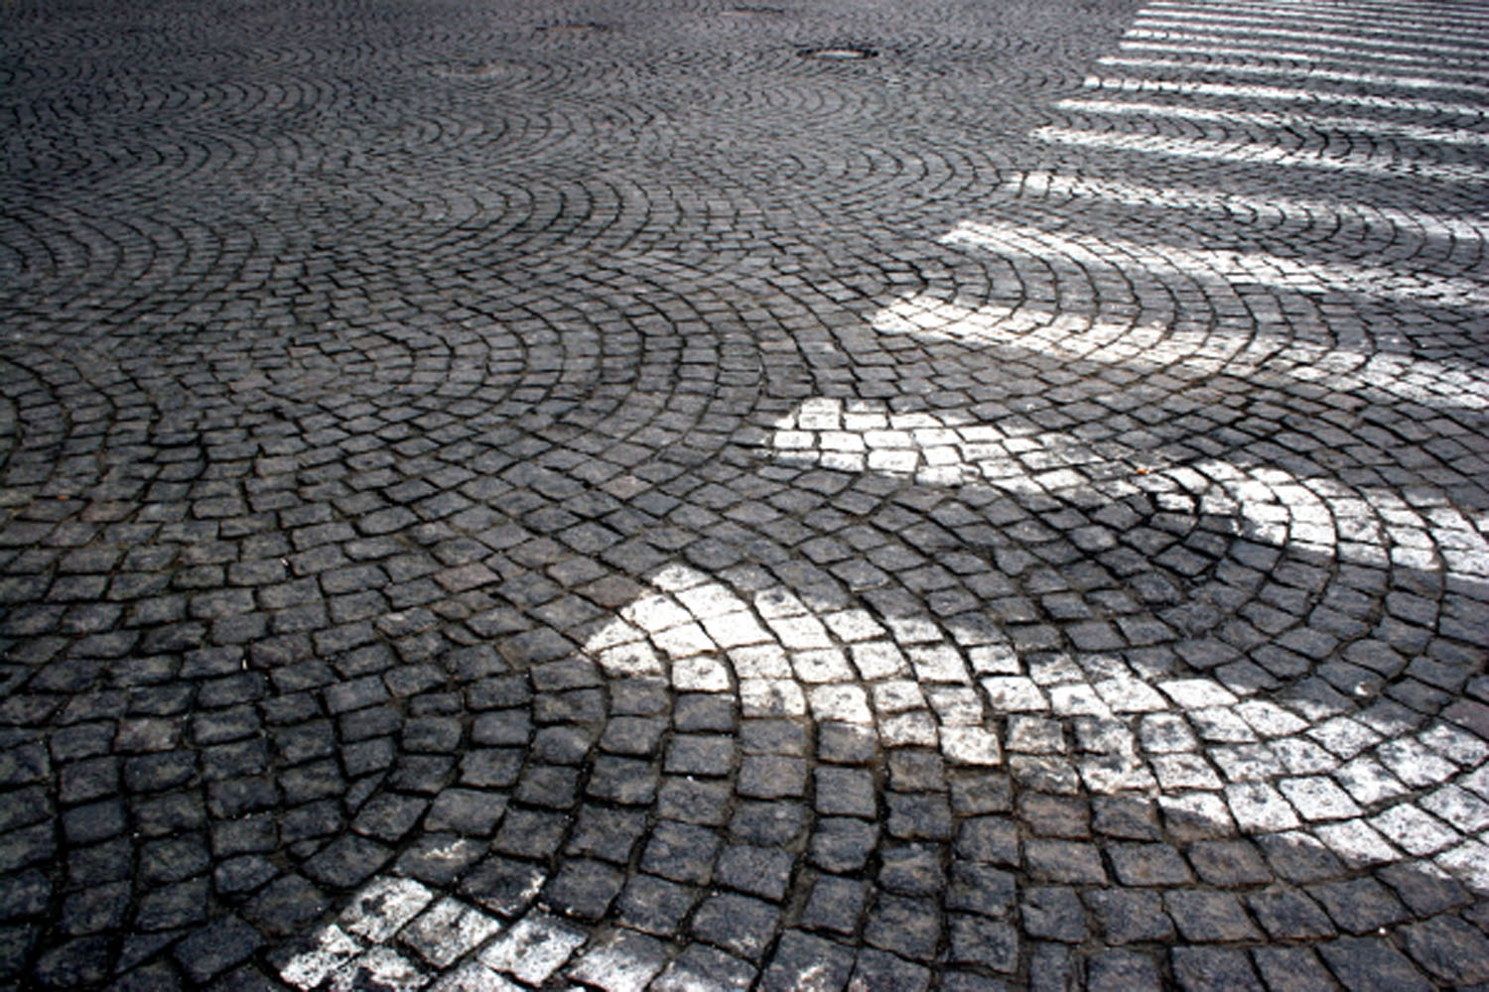
Дорога… Реальная модель всей нашей жизни. Пример, который отражает любые жизненные ситуации и отношения. Как и в жизни, здесь есть определенные правила и законы.

Slide 4
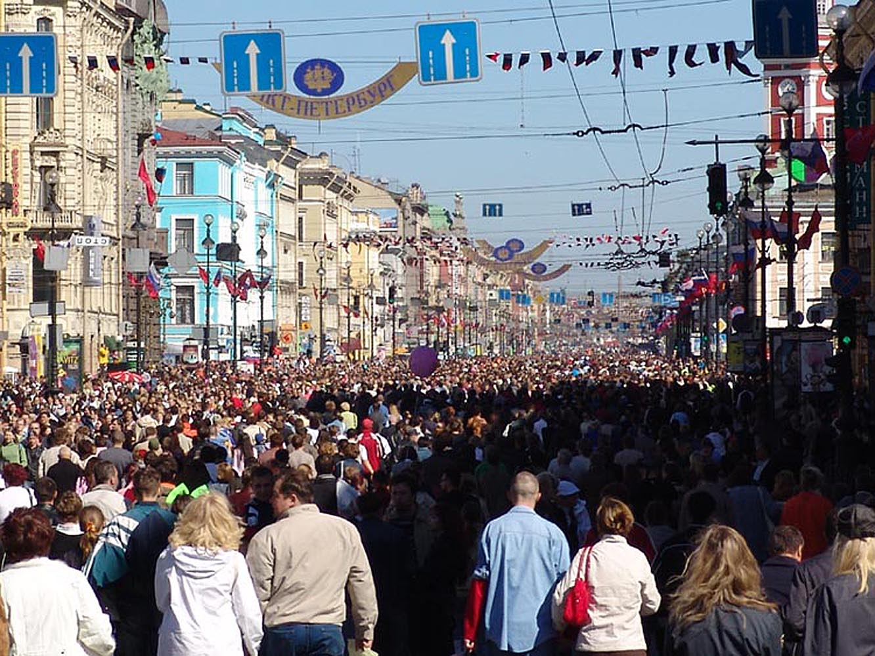
Дороги бывают разные: дороги в никуда, с определенным местом назначения… Мы каждый день в пути: кто-то в пути к намеченной цели, а кто-то просто идет по течению, подчиняясь законам толпы… И на этом пути нам встречаются разные люди. Попутчики, собеседники, случайные прохожие или толпа, идущая навстречу и сметающая все на своем пути.

Slide 5
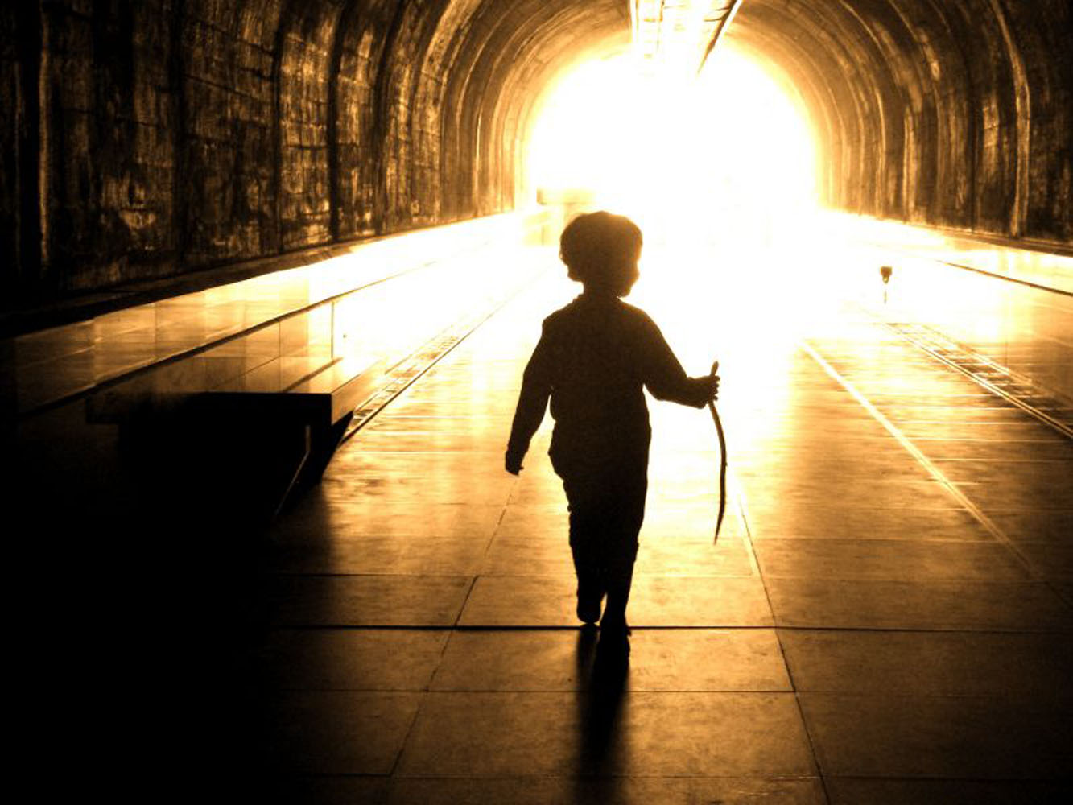
Как сложно порой бывает сориентироваться в ситуации! Как, попав в интенсивный дорожный или жизненный поток, суметь найти свою нишу, идти в ногу со временем, соблюдать скоростной режим? Как часто в силу своей беспечности мы бываем, незащищены перед опасностью! Особенно сложно, конечно, детям.

Slide 6
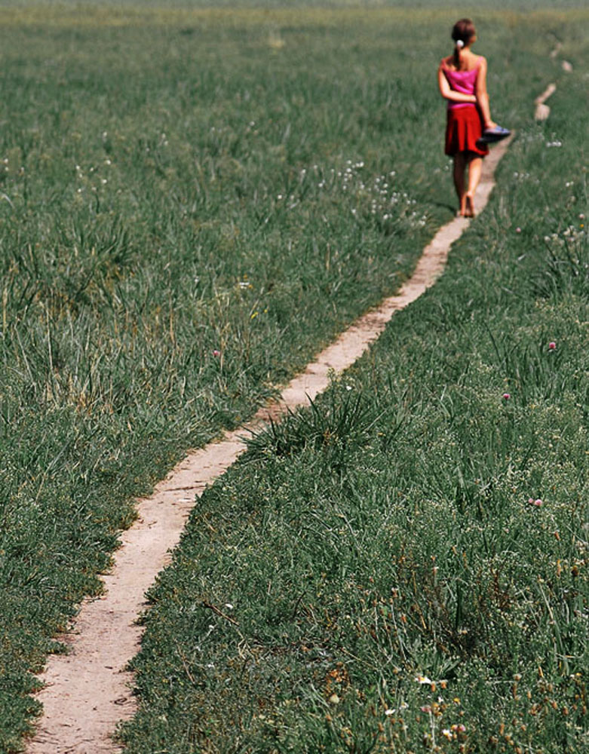
Каждый выбирает свою дорогу сам. Одни пробираются узкими, непроторенными тропами, другие выбирают широкие современные магистрали, третьи сами прокладывают дорогу себе и окружающим…

Slide 7
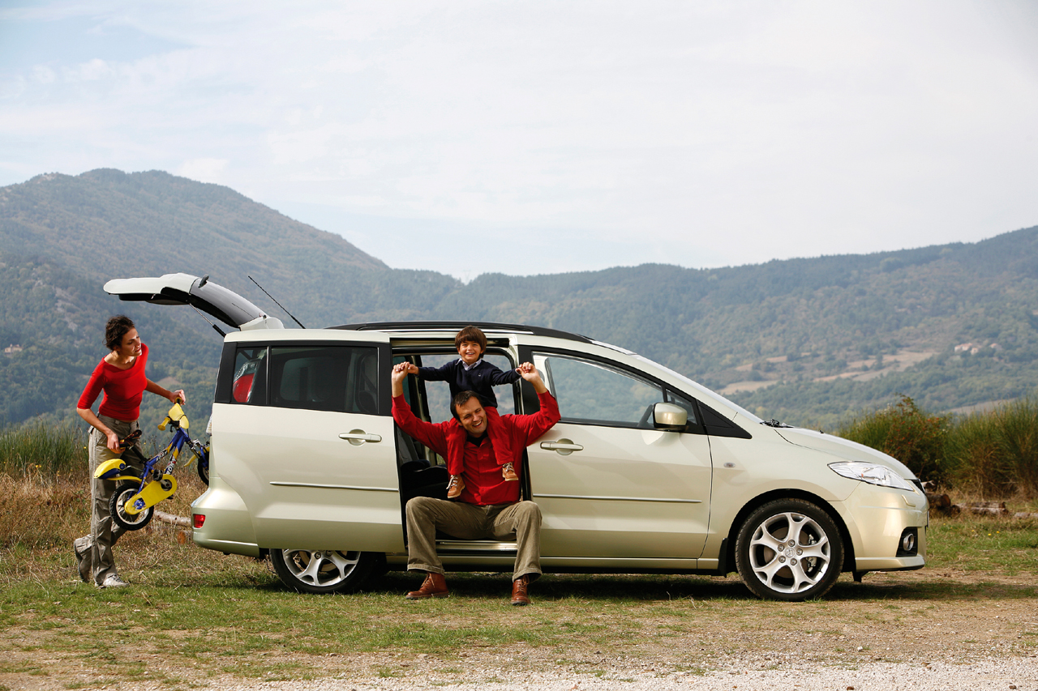
В наш век бешеных скоростей и загруженных трасс легко попасть в пробку или зайти в тупик, еще сложнее избежать столкновения. И тогда очень важно знать, что есть люди, готовые прийти на помощь; и помнить, что тебя ждут дома.

Slide 8
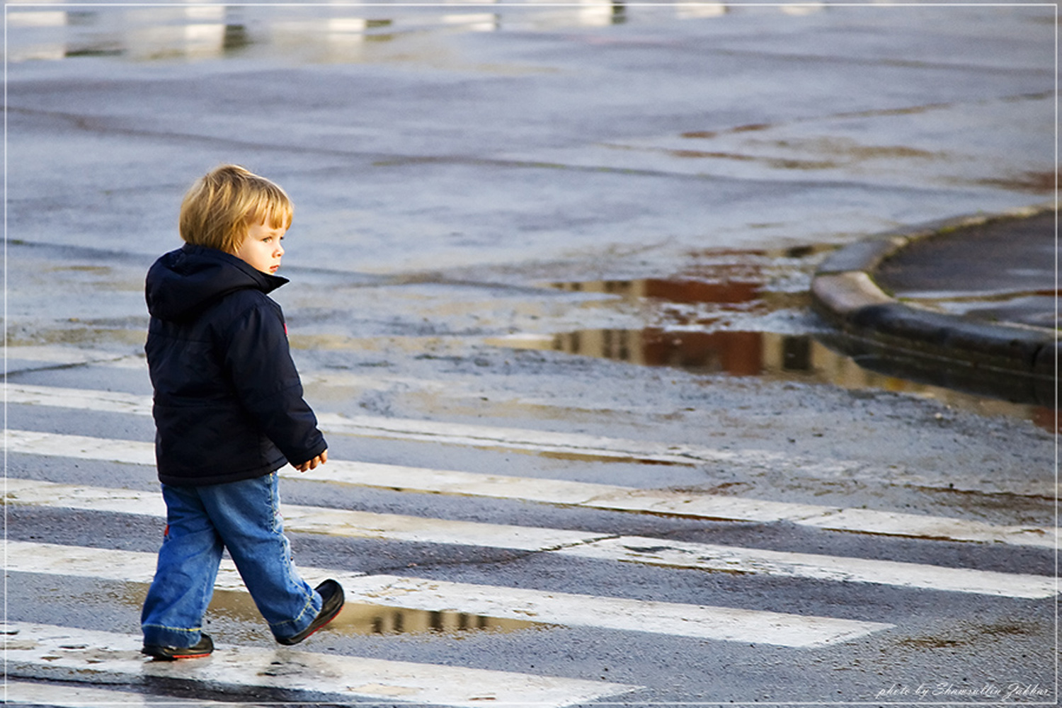
Дорога… Это целая жизнь. Как удивительно похожи жизненные и дорожные ситуации! И готовить к ним себя и своих детей нужно с детства.
Быть терпимым, уверенным в себе, не бояться трудностей, соблюдать правила – вот то, что поможет найти выход из любой ситуации.

Slide 9
Уважаемые родители! Только зная Правила дорожного движения и хорошо ориентируясь в сложных ситуациях на улице, ваши дети будут находиться в меньшей опасности, и вы, в первую очередь, должны помочь им в этом. Как в сложной обстановке на дороге должен поступить водитель, а как пешеход? Увы, чаще всего в семье обращаются к этой теме только тогда, когда уже свершился факт дорожно-транспортного происшествия. Так давайте же сделаем все возможное, чтобы не допустить трагедии.

Slide 10
ПРАВИЛА ПЕШЕХОДА

Slide 11
ПРАВИЛА ПЕШЕХОДА

Slide 12
ПРАВИЛА ПЕШЕХОДА

Slide 13
ПРАВИЛА ПЕШЕХОДА

Slide 14
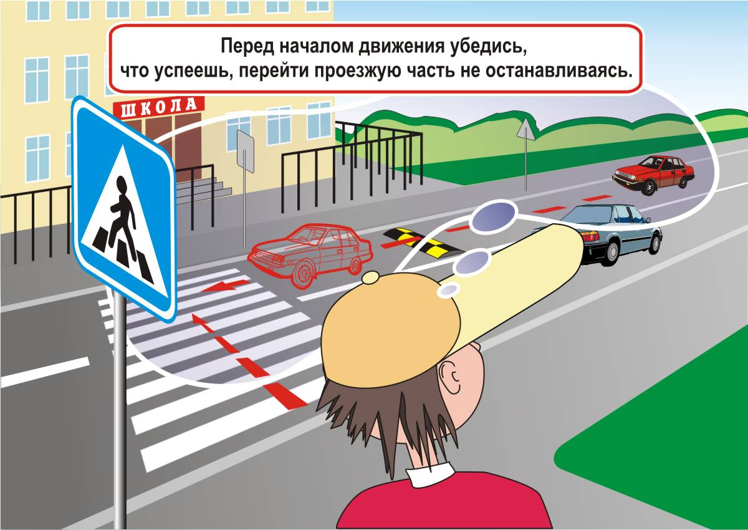
ПРАВИЛА ПЕШЕХОДА

Slide 15
Очень хочется, чтобы вы прониклись сознанием того, что накормить, одеть малыша, нацелить его на хорошие оценки так же необходимо, как научить ребёнка безопасному поведению на дороге. Чтобы за всеми этими заботами не забылось, не потерялось главное – дорога: дорога в школу, дорога домой. Важно, чтобы она привела к цели, не оборвалась в начале или на полпути.
Какой она будет для ребенка, зависит от нас с вами, взрослых.

Slide 16
СОХРАНИМ ЖИЗНЬ
И ЗДОРОВЬЕ
НАШИХ ДЕТЕЙ

